Slide 1
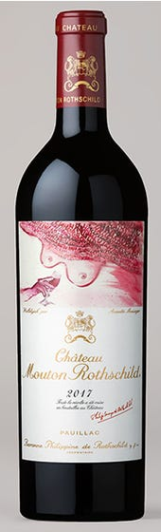
와인 전문 기업 ㈜에프엘코리아 브랜드 문의 02)449-3151
BRAND STORY / 브랜드 스토리
프랑스 보르도 그랑크뤼 가운데 현재 1등급 5대 샤또 중에 1855년 61개 샤또의 등급 선정 시에
포함되지 않았다가 추가로 포함된 유일한 1등급 와인으로 매년 세계 각지의 유명 화가 등의
그림을 라벨로 사용하여 화려한 컬렉션을 자랑하는 유명 와인입니다.
2017년 빈티지는 1943년 출생한 프랑스 예술가 아네트 메사제가 디자인 하였고,
우리가 일상적으로 보는 물체, 모양, 단어들을 사용 또 다른 세계를 창조한 “할렐루야”라는
작품을 담고 있습니다.
현실적이면서도 상징적인 두 가지 관점에서 접근하여, 성경에서 찬송하는 2가지 미덕인
젖(Milk)와 와인을 결합하여 예술로 형상화 한 것입니다.
PRODUCT INTRODUCTION / 제품 소개
샤또 무똥 로칠드 2017 (Chateau Mouton Rothschild)
생산지역 : Pauillac AOC 1st GCC
포도품종: Cabernet Sauvignon 90%, Merlot 9%, Cabernet Franc 1%
짙은 보랏빛 힌트의 레드
블랙 자두, 블랙 체리, 블랙 커런트외 복합적인 과실 아로마
진하지만 완벽하게 다듬어진 고운 탄닌과 세련된 오크 향
길고 향긋한 여운의 풀 바디
18개월 뉴 프렌치 오크 숙성 후 출하
SELLING POINT / 주요 판매 포인트 및 한 줄 평
프랑스 1등급 5대 샤또 중 마니아 셀렉션 1위 와인
Awards
RP 96+, WS 96, JS 99, WA 97-99, DC 96, JD 96, Vinous 95, WE 95-97
프랑스 그랑크뤼 1등급 5대 샤또

